Slide 1
MapReduce和Yarn
技术原理

Slide 2

MapReduce基本介绍
MapReduce功能与架构
MapReduce任务执行
Yarn基本介绍
Yarn功能与架构
Yarn的资源管理和任务调度
增强特性

Slide 3
MapReduce 基本定义
MapReduce是面向大数据并行处理的计算模型、框架和平台。
它包含以下三层含义：
1）MapReduce是一个基于集群的高性能并行计算平台
（Cluster Infrastructure）。
2）MapReduce是一个并行计算与运行软件框架
（Software Framework）。
3）MapReduce是一个并行程序设计模型与方法
（Programming Model & Methodology）。

Slide 4
MapReduce的特点
MapReduce基于Google发布的分布式计算框架MapReduce论文设计开发，用于大规模数据集（大于1TB）的并行计算，具有如下特点：
  易于编程：程序员仅需描述做什么，具体怎么做交由系统的执行框架处理。
  良好的扩展性：可通过添加节点以扩展集群能力。
  高容错性：当某些节点发生故障时，通过计算迁移或数据迁移等策略在其他节点继续执行任务，提高集群的可用性与容错性。
Notes:
当某些节点发生故障时，可以通过计算迁移或数据迁移在其他节点继续执行任务，保证任务执行成功。

Slide 5
MapReduce基本介绍
MapReduce功能与架构
MapReduce任务执行
Yarn基本介绍
Yarn功能与架构
Yarn的资源管理和任务调度
增强特性

Slide 6
WordCount程序功能
Input
Output
包含单词的文件
每个单词出现的次数
Hello World Bye World
Hello Hadoop Bye Hadoop
Bye Hadoop Hello Hadoop
Bye 3
Hadoop 4
Hello 3
World 2
MapReduce

Slide 7
WordCount 的Map过程
Input
1.“Hello World Bye World”
2.“Hello Hadoop Bye Hadoop”
3.“Bye Hadoop Hello Hadoop”
Map Output
<Hello,1>
<World,1>
<Bye,1>
<World,1>
<Hello,1>
<Hadoop,1>
<Bye,1>
<Hadoop,1>
<Bye,1>
<Hadoop,1>
<Hello,1>
<Hadoop,1>
Map
Map
Map

Slide 8
WordCount的Reduce过程
Map Output
<Bye,1>
<Hello,1>
<World,1>
<World,1>
<Bye,1>
<Hadoop,1>
<Hadoop,1>
<Hello,1>
<Bye,1>
<Hadoop,1>
<Hadoop,1>
<Hello,1>
Map Output
<Bye,1>
<Hello,1>
<World,2>
<Bye,1>
<Hadoop,2>
<Hello,1>
<Bye,1>
<Hadoop,2>
<Hello,1>
Reduce Input
<Bye,1 1 1>
<Hadoop,2 2>
<Hello,1 1 1>
<World,2>
Reduce
Output
Bye 3
Hadoop 4
Hello 3
World 2
Reduce
Reduce
Combine
Shuffle
Reduce
Reduce

Slide 9
MapReduce过程详解
在启动MapReduce之前，确保待处理的文件放在HDFS上面。
Commit
MapReduce应用将请求提交给RM，由RM创建对应的Job，一个应用对应一个Job（jobID形如，job_201431281420_0001）。
Job.jar
Job.split
Job.xml
Job提交前，先将待处理的文件进行分片（Split）。MR框架默认将一个块（Block）作为一个分片。客户端应用可以重定义块与分片的映射关系。
Split
Job提交给RM，RM根据NM的负载在NM集群中挑选合适的节点调度AM，AM负责Job任务的初始化并向RM申请资源，由RM调度合适的NM启动Container, Container来执行Task。
Map
Map的输出放入一个环形内存缓冲区，当缓冲区数据溢出时，需将缓冲区中的数据写入到本地磁盘，写入本地磁盘之前通常需要做如下处理：
Buffer in
memory
1.分区（Partition）---默认采用Hash算法进行分区，MR框架根据Reduce Task个数来确定分区个数。具备相同Key值的记录最终被送到相同的Reduce Task来处理。
Partition
2.排序（Sort）---将Map输出的记录排序，例如将(’Hi’,’1’),(‘Hello’,’1’)重新排序为(‘Hello’,’1’), (’Hi’,’1’)。
Sort
Notes:
分片的必要性：MR框架将一个分片和一个Map Tast对应，即一个Map Task只负责处理一个数据分片。数据分片的数量确定了为这个Job创建Map Task的个数。
Application Master(AM)负责一个Application生命周期内的所有工作。包括：与RM调度器协商以获取资源；将得到的资源进一步分配给内部任务（资源的二次分配）；与NM通信以启动/停止任务；监控所有任务运行状态，并在任务运行失败时重新为任务申请资源以重启任务。
ResourceManager(RM) 负责集群中所有资源的统一管理和分配。它接收来自各个节点（NodeManager）的资源汇报信息，并根据收集的资源按照一定的策略分配给各个应用程序。
NodeManager（NM）是每个节点上的代理，它管理Hadoop集群中单个计算节点，包括与ResourceManger保持通信，监督Container的生命周期管理，监控每个Container的资源使用（内存、CPU等）情况，追踪节点健康状况，管理日志和不同应用程序用到的附属服务（auxiliary service）。

Slide 10
MapReduce过程详解
3.组合(Combine) ---这个动作MR框架默认是可选的。例如将(’Hi’,’1’), (’Hi’,’1’),(‘Hello’,’1’), (Hello’,’1’)进行合并操作为(’Hi’,’2’), (‘Hello’,’2’)。
Combine
4.合并(Spill) ---Map Task在处理后会产生很多的溢出文件(spill file)，这时需将多个溢出文件进行合并处理，生成一个经过分区和排序的Spill File（MOF:MapOutFile）。为减少写入磁盘的数据量，MR支持对MOF进行压缩后再写入。
Spill/Merge
通常在Map Task任务完成MOF输出进度到约3%时启动Reduce，从各个Map Task获取MOF文件。前面提到Reduce Task个数由客户端决定，Reduce Task个数决定MOF文件分区数。因此Map Task输出的MOF文件都能找到相对应的Reduce Task来处理。
Copy
In memory or on in disk
前面提到的MOF文件是经过排序处理的。当Reduce Task接收的数据量不大时，则直接存放在内存缓冲区中，随着缓冲区文件的增多，MR后台线程将它们合并成一个更大的有序文件，这个动作是Reduce阶段的Merge操作，这个过程中会产生许多中间文件，最后一次合并的结果直接输出到用户自定义的reduce函数。
Sort/Merge
Shuffle的定义：Map阶段和Reduce阶段之间传递中间数据的过程，包括Reduce Task从各个Map Task获取MOF文件的过程，以及对MOF的排序与合并处理。
Reduce
Notes:
MR组件在FI中只有jobhistoryserver实例，它只是存储任务的执行记录，执行列表，没有它，也可以运行任务。但是无法查询任务的详细信息。
Reduce阶段的三个过程：
1.Copy---Reduce Task从各个Map Task拷贝MOF文件。
2.Sort---通常又叫Merge，将多个MOF文件进行合并再排序。
3.Reduce---用户自定义的Reduce逻辑。

Slide 11
MapReduce基本介绍
MapReduce功能与架构
MapReduce任务执行
Yarn基本介绍
Yarn功能与架构
Yarn的资源管理和任务调度
增强特性

Slide 12
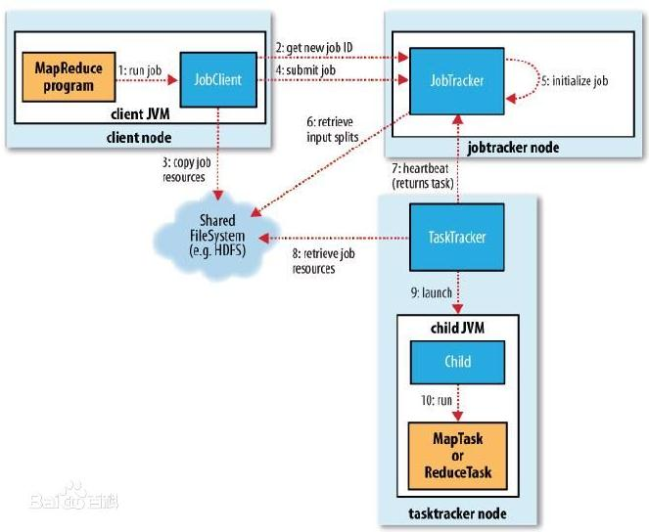
MapReduce作业运行机制(V1)
Notes:
1. 首先编写好MapReduce Programe作业，也就是JAVA代码，然后由其中任一节点进行提交。
2. 由JobClient向JobTracker来申请一个作业或者说任务ID，用来申请加入任务列表中。
3. 通过HDFS系统，把任务源代码也就是JAVA代码发送到各个节点里面去
4. 提交任务，正式加入到任务列表中来完成
5. 初始化任务，比如建立数据结构，记录Job运行情况等
6. 通过HDFS向Namenode来询问文件分布在哪些节点里面，得到这些索引
7. 通过TaskTracker和JobTracker每分钟一次的心跳联系来获知哪些节点可以运行任务，比如死机或者正忙的节点就不会进行任务
8. 确定好需要执行任务的节点或者说TaskTracker后，会通过HDFS来获取任务的JAVA代码
9. 需要完成任务的节点开始在本地架设虚拟机准备开始执行任务
10. 运行任务

Slide 13
任务的执行
任务执行环境
  Hadoop为map任务或reduce任务提供运行环境相关信息。例如，map任务可以知道它处理的文件的名称，map任务或reduce任务可以得知任务的尝试次数，任务执行环境的属性可以从作业的配置信息中获得，通过为mapper或reducer提供一个configure()方法实现（其中，配置信息作为参数进行传递），便可获得这一信息。

Slide 14
任务的执行
推测执行
  MapReduce模型将作业分解成任务，并行运行任务以使作业的整体执行时间少于各个任务顺序执行的时间。这使作业执行时间对运行缓慢的任务很敏感，当一个作业由成百上千个任务组成时，可能出现少数“拖后腿”的任务是很常见的。
  任务执行缓慢可能有多种原因，包括硬件老化或软件配置错误，但是，检测具体原因很困难，因为任务总能够成功完成，尽管比预计执行时间长。Hadoop不会尝试诊断或修复执行慢的任务，相反，在一个任务运行比预期慢的时候，它会尽量检测，并启动另一个相同的任务作为备份。
  如果同时启动两个重复的任务，它们会互相竞争，导致推测执行无法工作，这对集群资源是一种浪费。所以，只有在一个作业的所有任务都启动之后才启动推测执行任务，并且只针对已运行一段时间（至少一分钟）且比作业中其他任务平均进度慢的任务。一个任务成功完成后，任何正在运行的重复任务都将被中止。因此，如果原任务在推测任务前完成，推测任务就会终止；反之，亦然。

Slide 15
任务的执行
推测执行
  推测执行是一种优化措施，它并不能使作业的运行更可靠。如果有一些软件缺陷会造成任务挂起或运行速度减慢，依靠推测执行来避免这些问题显然是不明智的，并且不能可靠地运行，因为相同的软件缺陷可能会影响推测式任务。应该修复软件缺陷，使任务不会挂起或运行速度减慢。
  默认情况下，推测执行是启用的。可以基于集群或基于每个作业，单独为map任务和reduce任务启用或禁用该功能。

Slide 16
任务的执行
任务JVM重用
  Hadoop在它们自己的Java虚拟机上运行任务，以区分其他正在运行的任务。为每个任务启动一个新的JVM将耗时大约1秒，对运行1分钟左右的作业而言，这个额外消耗是微不足道的。但是，有大量超短任务（通常是map任务）的作业或初始化时间长的作业，它们如果能对后续任务重用JVM．就可以体现出性能上的优势。
  如果启用了该功能，则会将一个“小的”application的所有子task在同一个JVM里面顺序执行，达到JVM重用的目的。这个JVM便是负责该application的ApplicationMaster所用的JVM。
Notes:
启用任务重用JVM后，任务不会同时运行在一个JVM上。JVM顺序运行某一个作业中的各个任务。
MapReduce V1中：
tasktracker可以一次性运行多个作业，但都是在独立的JVM内运行的。
控制任务JVM重用的属性是mapred.job．reuse．jvm．num．tasks．它指定给定作业每个JVM运行的任务的最大数，默认值为1，不同作业的任务总是在独立的JVM内运行。如果该属性设置为-1，则意味着同一作业中的任务都可以共享同一个JVM，数量不限。
JobConf中的setNumTasksToExecutePerjvm()方法也可以用于设置这个属性。
Yarn中：
那具体什么样的application算是“小的application"呢？下面几个参数便是用来定义何谓一个“小的application"
- mapreduce.job.ubertask.maxmaps | 9 | map任务数的阀值，如果一个application包含的map数小于该值的定义，那么该application就会被认为是一个小的application
- mapreduce.job.ubertask.maxreduces | 1 | reduce任务数的阀值，如果一个application包含的reduce数小于该值的定义，那么该application就会被认为是一个小的application。不过目前Yarn不支持该值大于1的情况
- mapreduce.job.ubertask.maxbytes | | application的输入大小的阀值。默认为dfs.block.size的值。当实际的输入大小部超过该值的设定，便会认为该application为一个小的application。

Slide 17
任务的执行
跳过坏记录
  大型数据集十分庞杂。它们经常有损坏的记录。它们经常有不同格式的记录。它们经常有缺失的字段。理想情况下，用户代码可以很好地处理这些情况。但实际情况中，忽略这些坏的记录只是权宜之计。取决于正在执行的分析，如果只有一小部分记录受影响，那么忽略它们不会显著影响结果。然而，如果一个任务由于遇到一个坏的记录而发生问题——通过抛出一个运行时异常——任务就会失败。失败的任务将被重新运行（因为失败可能是由硬件故障或任务可控范围之外的一些原因造成的），但如果一个任务失败4次，那么整个作业会被标记为失败。如果数据是导致任务抛出异常的“元凶”，那么重新运行任务将无济于事，因为它每次都会因相同的原因而失败。
Notes:
处理坏记录的最佳位置在于mapper和reducer代码。可以检测出坏记录并忽略它，或通过抛出一个异常来中止作业运行。还可以使用计数器来计算作业中总的坏记录数，看问题影响的范围有多广。
极少数情况是不能处理的，例如软件缺陷(bug)存在于第三方的库中，无法在mapper或reducer中修改它。在这些情况下，可以使用Hadoop的skipping mode选项来自动跳过坏记录。启用skipping mode后，任务将正在处理的记录报告给tasktracker。任务失败时，tasktracker重新运行该任务，跳过导致任务失败的记录。
由于额外的网络流量和记录错误以维护失败记录范围，所以只有在任务失败两次后才会启用skipping mode。因此对于一个一直在某条坏记录上失败的任务，tasktracker将运行以下task attempt得到相应的结果。
(1)任务失败。
(2)任务失败。
(3)开启skipping mode。任务失败，但是失败记录由tasktracker保存。
(4)仍然启用skipping mode。任务继续运行，但跳过上一次尝试中失败的坏记录。
在默认情况下，skipping mode是关闭的，用SkipBadRedcord类单独为map和reduce任务启用此功能。
SkipBadRecords.setMapperMaxSkipRecords(conf, 5)
分片中的所有坏记录，需要增加最多task attempt次数（通过mapred．map．max．attemps和mapred．reduce．max．attemps进行设置）。
Hadoop检测出来的坏记录以序列文件的形式保存在_logs/skip子目录下的作业输出目录中。在作业完成后，可查看这些记录(例如，使用hadoop fs-text)进行诊断。

Slide 18
任务的执行
跳过坏记录
  由于额外的网络流量和记录错误以维护失败记录范围，所以只有在任务失败两次后才会启用skipping mode。因此对于一个一直在某条坏记录上失败的任务，tasktracker将运行以下task attempt得到相应的结果。
    (1)任务失败。
    (2)任务失败。
    (3)开启skipping mode。任务失败，但是失败记录由tasktracker保存。
    (4)任务继续运行，但跳过上一次尝试中失败的坏记录。
  在默认情况下，skipping mode是关闭的，用SkipBadRedcord类单独为map和reduce任务启用此功能。
    SkipBadRecords.setMapperMaxSkipRecords(conf, 5)
Notes:
处理坏记录的最佳位置在于mapper和reducer代码。可以检测出坏记录并忽略它，或通过抛出一个异常来中止作业运行。还可以使用计数器来计算作业中总的坏记录数，看问题影响的范围有多广。
极少数情况是不能处理的，例如软件缺陷(bug)存在于第三方的库中，无法在mapper或reducer中修改它。在这些情况下，可以使用Hadoop的skipping mode选项来自动跳过坏记录。启用skipping mode后，任务将正在处理的记录报告给tasktracker。任务失败时，tasktracker重新运行该任务，跳过导致任务失败的记录。
由于额外的网络流量和记录错误以维护失败记录范围，所以只有在任务失败两次后才会启用skipping mode。因此对于一个一直在某条坏记录上失败的任务，tasktracker将运行以下task attempt得到相应的结果。
(1)任务失败。
(2)任务失败。
(3)开启skipping mode。任务失败，但是失败记录由tasktracker保存。
(4)仍然启用skipping mode。任务继续运行，但跳过上一次尝试中失败的坏记录。
在默认情况下，skipping mode是关闭的，用SkipBadRedcord类单独为map和reduce任务启用此功能。
SkipBadRecords.setMapperMaxSkipRecords(conf, 5)
分片中的所有坏记录，需要增加最多task attempt次数（通过mapred．map．max．attemps和mapred．reduce．max．attemps进行设置）。
Hadoop检测出来的坏记录以序列文件的形式保存在_logs/skip子目录下的作业输出目录中。在作业完成后，可查看这些记录(例如，使用hadoop fs-text)进行诊断。

Slide 19
MapReduce基本介绍
MapReduce功能与架构
MapReduce任务执行
Yarn基本介绍
Yarn功能与架构
Yarn的资源管理和任务调度
增强特性

Slide 20
Yarn 产生背景
MRv1几个方面的缺陷：
  扩展性受限
  单点故障
  不支持MR之外的计算
  多计算框架之间无法数据共享，资源利用率低
    MR：离线计算框架
    Storm：实时计算框架
    Spark：内存计算框架

Slide 21
Yarn 基本定义
Apache Hadoop YARN ：Yet Another Resource Negotiator
即另一种资源协调者，是一种新的 Hadoop 资源管理器，它是一个通用资源管理系统，可为上层应用提供统一的资源管理和调度，它的引入为集群在利用率、资源统一管理和数据共享等方面带来了巨大好处。

Slide 22
在产品中定位
Yarn是Hadoop2.0中的资源管理系统，它是一个通用的资源管理模块，可为各类应用程序进行资源管理和调度。
Yarn是轻量级弹性计算平台，除了MapReduce框架，还可以支持其他框架，如Spark、Storm等。
多种框架统一管理，共享集群资源：资源利用率高、运维成本低、数据共享方便。
MapReduce (离线处理)
Storm
（实时处理）
Spark
（迭代计算）
其他
Yarn(集群资源管理)
HDFS(分布式存储)

Slide 23
MapReduce基本介绍
MapReduce功能与架构
Yarn基本介绍
Yarn功能与架构
Yarn的资源管理和任务调度
增强特性

Slide 24
Yarn的组件架构
Node
Manager
Container
App Mstr
client
Node
Manager
Resource
Manager
client
App Mstr
Container
Node
Manager
MapReduce Status
Job Submission
Node Status
Container
Container
Resource Request
Notes:
在图中有两个客户端向Yarn提交任务，蓝色表示一个任务流程，棕色表示另一个任务流程
首先client提交任务，ResourceManager接收到任务，然后启动并监控起来的第一个Container,也就是App Mstr
App Mstr通知nodemanager管理资源并启动其他container
任务最终是运行在Container当中
ResourceManager 负责集群资源统一管理和计算框架管理，主要包括调度与应用程序管理
调度器：根据容量、队列等限制条件，将系统中的资源分配给各个正在运行的应用程序
应用程序管理器：负责管理整个系统中的所有应用程序，包括应用程序提交，与调度器协商资源，启动并监控AppMaster运行状态
NodeManager节点资源管理监控和容器管理，RM是系统中将资源分配给各个应用的最终决策者。
AppMaster各种计算框架的实现（例如MRAppMaster）向ResourceManager申请资源，通知NodeManager管理相应的资源。
Container Yarn中的资源抽象，它封装了某个节点上的多维度资源，如内存、CPU、磁盘、网络等。

Slide 25
Yarn的组件架构
ResourceManager：负责集群资源统一管理和计算框架管理，主要包括调度与应用程序管理
  调度器：根据容量、队列等限制条件，将系统中的资源分配给各个正在运行的应用程序
  应用程序管理器：负责管理整个系统中的所有应用程序，包括应用程序提交，与调度器协商资源以启动AM、监控AM运行状态，并在失败时重新启动它。
Node Manager：节点资源管理监控和容器管理，RM是系统中将资源分配给各个应用的最终决策者。
AppMaster：各种计算框架的实现（例如MRAppMaster）向ResourceManager申请资源，通知NodeManager管理相应的资源。
Container：Yarn中的资源抽象，它封装了某个节点上的多维度资源，如内存、CPU、磁盘、网络等。
Notes:
AM有以下功能：
与RM调度器协商以获取资源（用Container表示）；
将得到的资源进一步分配给内部的任务(资源的二次分配)；
与NM通信以启动/停止任务；
监控所有任务运行状态，并在任务运行失败时重新为任务申请资源以重启任务。

Slide 26
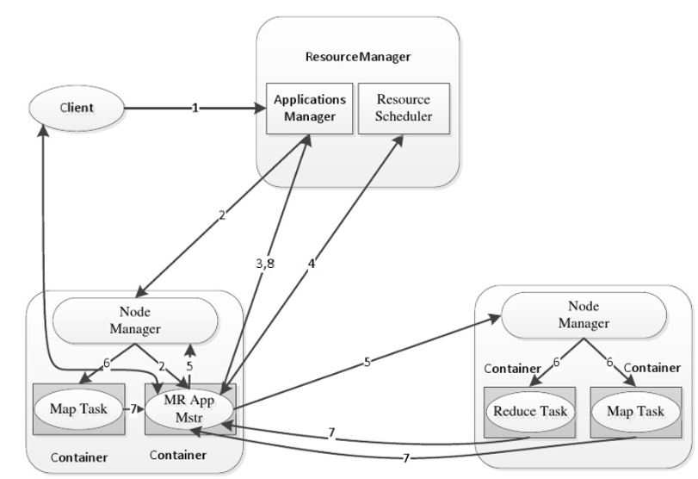
MapReduce On Yarn
Notes:
步骤1 用户向YARN 中提交应用程序， 其中包括ApplicationMaster 程序、启动ApplicationMaster 的命令、用户程序等。
步骤2 ResourceManager 为该应用程序分配第一个Container， 并与对应的NodeManager 通信，要求它在这个Container 中启动应用程序的ApplicationMaster。
步骤3 ApplicationMaster 首先向ResourceManager 注册， 这样用户可以直接通过ResourceManage 查看应用程序的运行状态，然后它将为各个任务申请资源，并监控它的运行状态，直到运行结束，即重复步骤4~7。
步骤4 ApplicationMaster 采用轮询的方式通过RPC 协议向ResourceManager 申请和领取资源。
步骤5 一旦ApplicationMaster 申请到资源后，便与对应的NodeManager 通信，要求它启动任务。
步骤6 NodeManager 为任务设置好运行环境（包括环境变量、JAR 包、二进制程序等）后，将任务启动命令写到一个脚本中，并通过运行该脚本启动任务。
步骤7 各个任务通过某个RPC 协议向ApplicationMaster 汇报自己的状态和进度，以让ApplicationMaster 随时掌握各个任务的运行状态，从而可以在任务失败时重新启动任务。在应用程序运行过程中，用户可随时通过RPC 向ApplicationMaster 查询应用程序的当前运行状态。
步骤8 应用程序运行完成后，ApplicationMaster 向ResourceManager 注销并关闭自己。

Slide 27
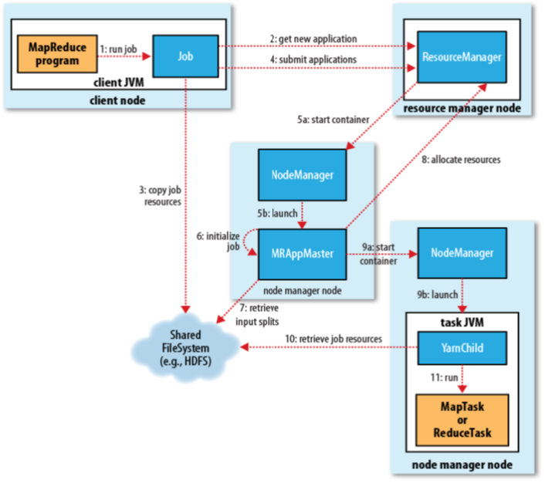
MapReduce On Yarn
Notes:
AppMaster请求资源的格式：
<资源名称，优先级，资源需求，container数目>
1、资源名称：资源名称是资源期望所在的主机名，机架名，用*表示没有特殊要求。
未来可能支持更加复杂的拓扑，例如一个主机上的多个虚拟机，更复杂的网络拓扑等；
2、优先级：优先级是应用程序内部请求的优先级（而不是多个应用程序之间）。优先级会调整应用程序内部各个ResourceRequest的次序。
3、资源需求：资源需求是需要的资源量，如内存量，cpu时间（目前yarn仅支持内存和cpu两种资源维度）
4、container数：container数表示需要这样的container的数量，它限制了用该ResourceRequest指定的container总数。
本质上，container是一种资源分配形式，是ResourceManager为ResourceRequest成功分配资源的结果。Container为应用程序授予在特定主机上使用资源的权利。
AppMaster分批次请求资源：
1、正常情况下，一次申请一个job的资源
2、在资源不足的情况下，先申请一部分资源，分批次申请剩下的资源
AppMaster在向RM注册的时候，RM会回复集群资源信息。
如果集群中空闲的container只有50个，应用需要100个，那么先申请50个用着，剩下的50个后面再申请。
如果后面再申请资源的时候集群中依旧没有50个空闲的container，那么RM会把当前可以提供的container提供给AM，不足的下次继续申请

Slide 28
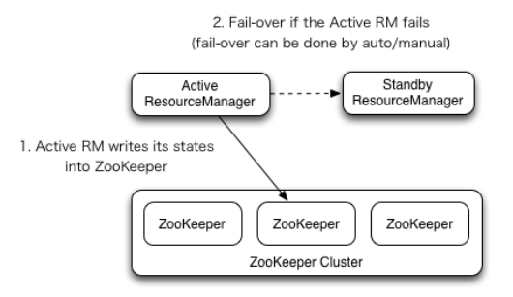
Yarn HA方案
YARN中的ResourceManager负责整个集群的资源管理和任务调度，在以前的版本，ResourceManager在YARN集群中存在单点故障的问题。YARN高可用性方案通过引入冗余的ResourceManager节点的方式，解决了这个基础服务的可靠性和容错性问题。
Notes:
ResourceManager的高可用性方案是通过设置一组Active/Standby的ResourceManager节点来实现的。与HDFS的高可用性方案类似，任何时间点上都只能有一个ResourceManager处于Active状态。当Active状态的ResourceManager发生故障时，可通过自动或手动的方式触发故障转移，进行Active/Standby状态切换。
在未开启自动故障转移时，Yarn集群启动后，管理员需要在命令行中使用yarn rmadmin命令手动将其中一个ResourceManager切换为Active状态。当需要执行计划性维护或故障发生时，则需要先手动将Active状态的ResourceManager切换为Standby状态，再将另一个ResourceManager切换为Active状态。
开启自动故障转移后，ResourceManager会通过内置的基于ZooKeeper实现的ActiveStandbyElector来决定哪一个ResouceManager应该成为Active节点。当Active状态的ResourceManager发生故障时，另一个ResourceManager将自动被选举为Active状态以接替故障节点。
当集群的ResourceManager以HA方式部署时，客户端使用的“yarn-site.xml”需要配置所有ResourceManager地址。客户端（包括ApplicationMaster和NodeManager）会以轮询的方式寻找Active状态的ResourceManager。如果当前Active状态的ResourceManager无法连接，那么会继续使用轮询的方式找到新的ResourceManager。
备RM升主后，能够恢复故障发生时上层应用运行的状态。当启用ResourceManager Restart时，重启后的ResourceManager就可以通过加载之前Active的ResourceManager的状态信息，并通过接收所有NodeManager上container的状态信息重构运行状态继续执行。这样应用程序通过定期执行检查点操作保存当前状态信息，就可以避免工作内容的丢失。状态信息需要让Active/Standby的ResourceManager都能访问。当前系统提供了三种共享状态信息的方法：通过文件系统共享（FileSystemRMStateStore）、通过LevelDB数据库共享（LeveldbRMStateStore）或通过ZooKeeper共享（ZKRMStateStore）。这三种方式中只有ZooKeeper共享支持Fencing机制。Hadoop默认使用ZooKeeper共享。

Slide 29
Yarn HA方案
任何时间点上都只能有一个ResourceManager处于Active状态。
在未开启自动故障转移时，管理员需要在命令行中使用yarn rmadmin命令手动将Active状态的RM切换为Standby状态，再将另一个RM切换为Active状态。开启自动故障转移后， RM会通过内置的基于ZooKeeper实现的ActiveStandbyElector来决定哪一个RM应该成为Active节点。当Active状态的RM发生故障时，另一个RM将自动被选举为Active状态以接替故障节点。
当集群的RM以HA方式部署时，客户端使用的“yarn-site.xml”需要配置所有RM地址。客户端（包括ApplicationMaster和NodeManager）会以轮询的方式寻找Active状态的RM 。
Notes:
ResourceManager的高可用性方案是通过设置一组Active/Standby的ResourceManager节点来实现的。与HDFS的高可用性方案类似，任何时间点上都只能有一个ResourceManager处于Active状态。当Active状态的ResourceManager发生故障时，可通过自动或手动的方式触发故障转移，进行Active/Standby状态切换。
在未开启自动故障转移时，Yarn集群启动后，管理员需要在命令行中使用yarn rmadmin命令手动将其中一个ResourceManager切换为Active状态。当需要执行计划性维护或故障发生时，则需要先手动将Active状态的ResourceManager切换为Standby状态，再将另一个ResourceManager切换为Active状态。
开启自动故障转移后，ResourceManager会通过内置的基于ZooKeeper实现的ActiveStandbyElector来决定哪一个ResouceManager应该成为Active节点。当Active状态的ResourceManager发生故障时，另一个ResourceManager将自动被选举为Active状态以接替故障节点。
当集群的ResourceManager以HA方式部署时，客户端使用的“yarn-site.xml”需要配置所有ResourceManager地址。客户端（包括ApplicationMaster和NodeManager）会以轮询的方式寻找Active状态的ResourceManager。如果当前Active状态的ResourceManager无法连接，那么会继续使用轮询的方式找到新的ResourceManager。
备RM升主后，能够恢复故障发生时上层应用运行的状态。当启用ResourceManager Restart时，重启后的ResourceManager就可以通过加载之前Active的ResourceManager的状态信息，并通过接收所有NodeManager上container的状态信息重构运行状态继续执行。这样应用程序通过定期执行检查点操作保存当前状态信息，就可以避免工作内容的丢失。状态信息需要让Active/Standby的ResourceManager都能访问。当前系统提供了三种共享状态信息的方法：通过文件系统共享（FileSystemRMStateStore）、通过LevelDB数据库共享（LeveldbRMStateStore）或通过ZooKeeper共享（ZKRMStateStore）。这三种方式中只有ZooKeeper共享支持Fencing机制。Hadoop默认使用ZooKeeper共享。

Slide 30
Yarn HA方案
应用程序通过定期执行检查点操作保存当前状态信息，备RM升主后，就能够恢复故障发生时上层应用运行的状态，避免工作内容的丢失。状态信息需要让Active/Standby的RM都能访问。当前系统提供了三种共享状态信息的方法：通过文件系统共享、通过LevelDB数据库共享或通过ZooKeeper共享。这三种方式中只有ZooKeeper共享支持Fencing机制。Hadoop默认使用ZooKeeper共享。
Notes:
ResourceManager的高可用性方案是通过设置一组Active/Standby的ResourceManager节点来实现的。与HDFS的高可用性方案类似，任何时间点上都只能有一个ResourceManager处于Active状态。当Active状态的ResourceManager发生故障时，可通过自动或手动的方式触发故障转移，进行Active/Standby状态切换。
在未开启自动故障转移时，Yarn集群启动后，管理员需要在命令行中使用yarn rmadmin命令手动将其中一个ResourceManager切换为Active状态。当需要执行计划性维护或故障发生时，则需要先手动将Active状态的ResourceManager切换为Standby状态，再将另一个ResourceManager切换为Active状态。
开启自动故障转移后，ResourceManager会通过内置的基于ZooKeeper实现的ActiveStandbyElector来决定哪一个ResouceManager应该成为Active节点。当Active状态的ResourceManager发生故障时，另一个ResourceManager将自动被选举为Active状态以接替故障节点。
当集群的ResourceManager以HA方式部署时，客户端使用的“yarn-site.xml”需要配置所有ResourceManager地址。客户端（包括ApplicationMaster和NodeManager）会以轮询的方式寻找Active状态的ResourceManager。如果当前Active状态的ResourceManager无法连接，那么会继续使用轮询的方式找到新的ResourceManager。
备RM升主后，能够恢复故障发生时上层应用运行的状态。当启用ResourceManager Restart时，重启后的ResourceManager就可以通过加载之前Active的ResourceManager的状态信息，并通过接收所有NodeManager上container的状态信息重构运行状态继续执行。这样应用程序通过定期执行检查点操作保存当前状态信息，就可以避免工作内容的丢失。状态信息需要让Active/Standby的ResourceManager都能访问。当前系统提供了三种共享状态信息的方法：通过文件系统共享（FileSystemRMStateStore）、通过LevelDB数据库共享（LeveldbRMStateStore）或通过ZooKeeper共享（ZKRMStateStore）。这三种方式中只有ZooKeeper共享支持Fencing机制。Hadoop默认使用ZooKeeper共享。

Slide 31
Yarn通信协议（了解）
Resourcemanager
AdministrationProtocol
ApplicationClientProtocol
JobClient
ResourceManager
Admin
ApplicationMasterProtocol
ResourceTracker
ContainerManagerProtocol
Application
Master
NodeManager
Notes:
JobClient（ 作业提交客户端）与 RM 之间的协议—ApplicationClientProtocol ：
JobClient 通过该RPC 协议提交应用程序、查询应用程序状态等。
Admin（管理员）与 RM 之间的通信协议—ResourceManagerAdministrationProtocol：Admin 通过该RPC 协议更新系统配置文件，比如节点黑白名单、用户队列权限等。
AM 与 RM 之间的协议—ApplicationMasterProtocol ：AM 通过该 RPC 协议向 RM注册和撤销自己，并为各个任务申请资源。
AM 与 NM 之间的协议—ContainerManagementProtocol ：AM 通过该 RPC 要求NM 启动或者停止Container，获取各个Container 的使用状态等信息。
NM 与 RM 之间的协议—ResourceTracker ：NM 通过该 RPC 协议向 RM 注册，并定时发送心跳信息汇报当前节点的资源使用情况和Container 运行情况。

Slide 32
Yarn 客户端与RM的内部交互原理
Client
RM
客户端通知RM提交一个应用。
RM生成一个唯一标识的应用ID，又叫Job ID，同时将当前NM集群的资源描述信息反馈给客户端。
客户端根据RM的反馈信息，开始Job提交之前的初始化过程，包括调度队列、用户及优先级信息，和RM创建、启动AM所需的信息（例如应用Jar文件、Job资源信息、安全Token或其他资源描述）。
客户端向RM查询、获取应用的执行进展报告。
RM将应用执行进展报告发送给Client。
如有必要，客户端可直接通知RM终止Application 的运行。
1.New App Request
2.Response(AppID)
3.Submit App
4.Get App Report
5.Report Response
6.Force Kill App
Notes:
ASM：Applications Manager，应用程序管理器。

Slide 33
Yarn 关键组件内部交互原理
RM调度资源并在合适的NM节点上启动对应AM。AM向RM注册，包含二者之间的握手信息、AM侦听端口，及后续进行AM管理和监控的URL。
RM接收AM注册信息，并反馈响应给AM，包含集群资源信息。
AM向RM发起资源分配请求，包含Container的需求个数，同时附带归属于本AM的Container信息。
AM向RM获取资源分配进度信息，并保持与RM之间的心跳。
RM根据资源调度策略，分配容器资源给AM。
AM根据RM反馈信息，指示对应NM完成Container的拉起。一个NM上可以启动多个Container。
在Container运行过程中，AM向NM获取Container的运行状态报告。
NM将Container的运行状态信息反馈给AM。
RM
AM
NM
1.Register AM
2.Registration Response
3.Allocate Resource
4.Heartbeat/progress
5.Allocate Response
6.Start Container
7.Status Request
8.Status Response

Slide 34
MapReduce基本介绍
MapReduce功能与架构
Yarn基本介绍
Yarn功能与架构
Yarn的资源管理和任务调度
增强特性

Slide 35
资源管理
  当前YARN支持内存和CPU两种资源类型的管理和分配。
  每个NodeManager可分配的内存和CPU的数量可以通过配置选项设置（可在yarn服务配置页面配置）。
  yarn.nodemanager.resource.memory-mb
    表示用于当前NodeManager上正运行的容器的物理内存的大小。单位：MB。必须小于NodeManager服务器上的实际内存大小
  yarn.nodemanager.vmem-pmem-ratio
    表示为容器设置内存限制时虚拟内存跟物理内存的比值。容器分配值是用物理内存表示的，虚拟内存使用率超过分配值的比例不允许大于当前这个比例。
  yarn.nodemanager.resource.cpu-vcore
    表示可分配给container的CPU核数。建议配置为CPU核数的1.5-2倍。
Notes:
yarn.nodemanager.resource.memory-mb表示用于当前NodeManager上正运行的容器的物理内存的大小。单位：MB。必须小于NodeManager服务器上的实际内存大小
yarn.nodemanager.vmem-pmem-ratio表示为容器设置内存限制时虚拟内存跟物理内存的比值。容器分配值是用物理内存表示的，虚拟内存使用率超过分配值的比例不允许大于当前这个比例。
yarn.nodemanager.resource.cpu-vcore表示可分配给container的CPU核数。建议配置为CPU核数的1.5-2倍。

Slide 36
资源调度
  FIFO调度器
    先到先得
    缺点：先执行的任务可能占用太多资源
  容量调度器（FusionInsight HD选用）
    每个队列分配一定的资源，队列和队列之间不会影响资源分配
    不支持抢占（队列A资源紧张，队列B资源空闲。队列A可以共享队列B的资源。但是当队列B有任务提交上来的时候，不能kill队列A的任务，只能等待队列A的任务执行完毕。）
  公平调度器
    一个应用占用资源100%，两个应用各自占用资源50%，依次类推
Notes:
yarn.nodemanager.resource.memory-mb表示用于当前NodeManager上正运行的容器的物理内存的大小。单位：MB。必须小于NodeManager服务器上的实际内存大小
yarn.nodemanager.vmem-pmem-ratio表示为容器设置内存限制时虚拟内存跟物理内存的比值。容器分配值是用物理内存表示的，虚拟内存使用率超过分配值的比例不允许大于当前这个比例。
yarn.nodemanager.resource.cpu-vcore表示可分配给container的CPU核数。建议配置为CPU核数的1.5-2倍。

Slide 37
容量调度器的介绍
  容量调度器使得Hadoop应用能够共享的、多用户的、操作简便的运行在集群上，同时最大化集群的吞吐量和利用率。
  容量调度器以队列为单位划分资源，每个队列都有资源使用的下限和上限。每个用户可以设定资源使用上限。管理员可以约束单个队列、用户或作业的资源使用。支持作业优先级，但不支持资源抢占。
Notes:
容量调度器：Capacity Scheduler

Slide 38
容量调度器的特点
  容量保证：管理员可以为每个队列设置资源最低保证和资源使用上限，所有提交到该队列的应用程序共享这些资源。
  灵活性：如果一个队列中的资源有剩余，可以暂时共享给那些需要资源的队列，当该队列有新的应用程序提交，则其他队列释放的资源会归还给该队列。
  支持优先级：队列支持任务优先级调度（默认是FIFO）。
  多重租赁：支持多用户共享集群和多应用程序同时运行。为防止单个应用程序、用户或者队列独占集群资源，管理员可为之增加多重约束。
  动态更新配置文件：管理员可根据需要动态修改配置参数，以实现在线集群管理。
Notes:
可以在线增加队列。但是不能在线减少队列，减少队列需要重启yarn才能生效

Slide 39
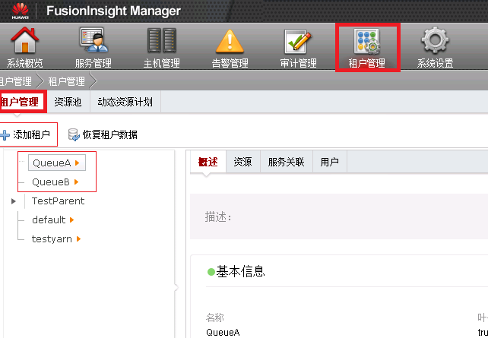
队列资源限制
队列的创建是在多租户页面，当创建一个租户关联Yarn服务时，会创建同名的队列。比如：创建QueueA，QueueB两个租户，即对应Yarn两个队列。
Notes:
子队列怎么创建？

Slide 40
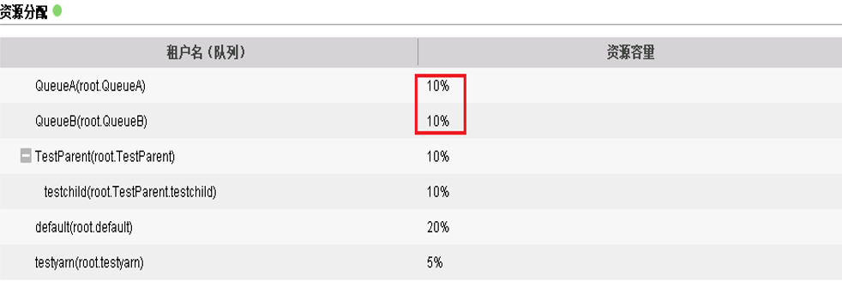
队列资源限制
队列的资源容量（百分比）：
例如有default、QueueA、QueueB三个队列，每个队列都有一个[队列名].capacity配置；Default队列容量为整个集群资源的20%，QueueA队列容量为整个集群资源的10%，QueueB队列容量为整个集群资源的10%，后台有一个影子队列root-default使队列之和达到100%。在集群的Manager页面点击“租户管理”→“动态资源计划”→“资源分布策略”可以看到下图页面，可配置各队列资源容量。
Notes:
影子队列：是不对外呈现的一个队列。以XX-default为名字，目的是为了使同级的队列容量之和不够一百时，将剩余容量值赋予此队列。（容量调度器要求同级队列容量和要为100）

Slide 41
队列资源限制
共享空闲资源
由于存在资源共享，因此一个队列使用的资源可能超过其容量（例如QueueA.capacity），而最多使用资源量可通过该参数限制： yarn.scheduler.capacity.root.QueueA.maximum-capacity（此参数也是在上页胶片展示的FusionInsight页面配置，是个比值）。
如果某个队列任务较少，可将剩余资源共享给其他队列，例如QueueA的maximum-capacity配置为100，假设当前只有QueueA在运行任务，理论上QueueA可以占用整个集群100%的资源。

Slide 42
用户限制
每个用户最低资源保障（百分比）
任何时刻，一个队列中每个用户可使用的资源量均有一定的限制，当一个队列中同时运行多个用户的任务时，每个用户的可使用资源量在一个最小值与最大值之间浮动，其中，最大值取决于正在运行的任务数目，而最小值则由minimum-user-limit-percent决定。例如，设置队列A的这个值为25，即yarn.scheduler.capacity.root.QueueA.minimum-user-limit-percent=25，那么随着提任务的用户增加，队列资源的调整如下：
第1个用户提交任务到QueueA | 会获得QueueA的100%资源。
第2个用户提交任务到QueueA | 每个用户会最多获得50%的资源。
第3个用户提交任务到QueueA | 每个用户会最多获得33.33%的资源。
第4个用户提交任务到QueueA | 每个用户会最多获得25%的资源。
第5个用户提交任务到QueueA | 为了保障每个用户最低能获得25%的资源，第5个用户将无法再获取到QueueA的资源，必须等待资源的释放。

Slide 43
用户限制
每个用户最多可使用的资源量（所在队列容量的倍数）
queue容量的倍数，用来设置一个user可以获取更多的资源。yarn.scheduler.capacity.root.QueueD.user-limit-factor=1。
默认值为1，表示一个user获取的资源容量不能超过queue配置的capacity，无论集群有多少空闲资源，最多不超过maximum-capacity。
Notes:
用户可以使用超过capacity的资源,但不超过maximum-capacity

Slide 44
任务限制
最大活跃任务数
  整个集群中允许的最大活跃任务数，包括运行或挂起状态的所有任务，当提交的任务申请数据达到限制以后，新提交的任务将会被拒绝。默认10000
  yarn.scheduler.capacity.maximum-applications=10000
每个队列最大任务数
  对于每个队列，可以提交的最大任务数，以QueueA为例，可在队列配置页面配置，默认是1000，即此队列允许最多1000个活跃任务。
每个用户可以提交的最大任务数
  这个数值依赖每个队列最大任务数，假设根据上面的结果， QueueA最多可以提交1000个任务，那么对于每个用户而言，可以向QueueA提交的最大任务数为:
  1000* yarn.scheduler.capacity.root.QueueA.minimum-user-limit-percent* yarn.scheduler.capacity.root.QueueA.user-limit-factor

Slide 45
资源分配模型
当任务提交上来，首先会声明提交到哪个队列上，调度器会分配队列，如果没有指定则任务运行在默认队列。
队列是封装了集群资源容量的资源集合，占用集群的百分比例资源。
队列分为父队列、子队列，任务运行在子队列上，父队列可以有多个子队列。
Root
1.选择一个队列
调度器
Parent
Parent
Leaf
Leaf
Leaf
2.选择队列上的一个应用
应用1
应用2
…
应用N
3.在应用上匹配资源请求
机器A申请
机器B申请
机架A申请
机架B申请
任意申请
Notes:
当任务提交上来，首先会声明提交到哪个队列上，调度器会分配队列，如果没有指定则任务运行在默认队列。
队列是封装了集群资源容量的资源集合，占用集群的百分比例资源
队列分为父队列，子队列，任务最终是运行在子队列上的。父队列可以有多个子队列
调度器选择队列上的应用，然后根据一些算法给应用分配资源

Slide 46
资源分配模型
  调度器选择队列上的应用，然后根据一些算法为应用分配资源 。
  调度器维护全部队列信息。用户可以向一个或者多个队列提交应用。
  每次NM心跳的时候，调度器根据一定的规则选择一个队列，再在队列上选择一个应用，尝试在这个应用上分配资源。
  调度器会优先匹配本地资源的申请请求，其次是同机架的，最后是任意机器的。
Root
1.选择一个队列
调度器
Parent
Parent
Leaf
Leaf
Leaf
2.选择队列上的一个应用
应用1
应用2
…
应用N
3.在应用上匹配资源请求
机器A申请
机器B申请
机架A申请
机架B申请
任意申请
Notes:
当任务提交上来，首先会声明提交到哪个队列上，调度器会分配队列，如果没有指定则任务运行在默认队列。
队列是封装了集群资源容量的资源集合，占用集群的百分比例资源
队列分为父队列，子队列，任务最终是运行在子队列上的。父队列可以有多个子队列
调度器选择队列上的应用，然后根据一些算法给应用分配资源

Slide 47
容量调度器的任务选择
  调度时，首先按以下策略选择一个合适队列：
    资源利用率最低的队列优先，比如同级的两个队列Q1和Q2，它们的容量均为30，而Q1已使用10，Q2已使用12，则会优先将资源分配给Q1；
    最小队列层级优先，例如：QueueA与QueueB.childQueueB，则QueueA优先；
    资源回收请求队列优先。
  然后按以下策略选择该队列中一个任务：
    按照任务优先级和提交时间顺序选择，同时考虑用户资源量限制和内存限制。

Slide 48
MapReduce基本介绍
MapReduce功能与架构
Yarn基本介绍
Yarn功能与架构
Yarn的资源管理和任务调度
增强特性

Slide 49
增强特性—Yarn动态内存管理
计算每个Container的内存使用
允许运行Containers
否
是否超过Container设定的内存阈值
总的内存使用是否超过设定的NM内存阈值？
否
是
是
终止超过内存阈值的Containers
NM MEM Thrshold =
yarn.nodemanager.resource.memory-mb*1024*1024
*yarn.nodemanager.dynamic.memory.usage.threshold
Notes:
动态内存管理可用来优化NodeManager中Containers的内存利用率。任务在运行过程中可能产生多个Container。
当前，当单个Container超过机器运行内存大小时，即使集群总的配置内存利用还很低，NodeManager也会终止这些Containers。这样就会经常使用户作业失败。
动态内存管理特性在当前是一个改进，只有当NodeManager中的所有Containers的总内存使用超过了已确定的阈值，NM总内存阈值的计算方法是yarn.nodemanager.resource.memory-mb*1024*1024*yarn.nodemanager.dynamic.memory.usage.threshold，单位GB，那么那些内存使用过多的Containers才会被终止。
举例，假如某些Containers的物理内存利用率超过了配置的内存阈值，但所有Containers的总内存利用率并没有超过设置的集群内存阈值，那么那些内存使用过多的Containers仍可以继续运行。

Slide 50
增强特性—Yarn基于标签调度
常规资源需求的应用
高内存需求的应用
高IO需求的应用
普通性能机器
高内存机器
高IO机器
NodeManager
NodeManager
NodeManager
队列
任务
Notes:
在没有标签调度之前，任务提交到哪个节点上是无法控制的，会根据一些算法及条件，集群随机分配到某些节点上。而标签调度可以指定任务提交到哪些节点上。
比如之前需要消耗高内存的应用提交上来，由于运行在那些节点不可控，任务可能运行在普通性能的机器上。
Label based scheduling是一种调度策略。该策略的基本思想是：用户可以为每个nodemanager标注一个标签，比如high-memory，high-IO等进行分类，以表明该nodemanager的特性；同时，用户可以为调度器中每个队列标注一个标签，即队列与标签绑定，这样，提交到某个队列中的作业，只会使用标注有对应标签的节点上的资源，即任务实际运行在打有对应标签的节点上。
将耗内存消耗型的任务提交到绑定了high-memry的标签的队列上，那么任务就可以运行在高内存机器上。

Slide 51
增强特性—Yarn AM作业保留
Container
AM-1
Container
Restart/Failure
AM-1
Container
Notes:
在YARN中，ApplicationMaster(AM)与其他Container类似也运行在NodeManager上（忽略未管理的AM）。AM可能会由于多种原因崩溃、退出或关闭。如果AM停止运行，ResourceManager(RM)会关闭ApplicationAttempt中管理的所有Container，包括当前任务在NodeManager(NM)上正在运行的所有Container。RM会在另一计算节点上启动新的ApplicationAttempt。
不同类型的应用希望以多种方式处理AM重新启动的事件。MapReduce类应用目标是不丢失任务状态，但也能允许一部分的状态损失。但是对于长周期的服务而言，用户并不希望仅仅由于AM的故障而导致整个服务停止运行。
YARN支持在新的ApplicationAttempt启动时，保留之前Container的状态，因此运行中的作业可以继续无故障的运行。

Slide 52
1.请简述MapReduce的工作原理。
2.相比于MapReduce，Yarn有哪些优点？
3.请简述Yarn的工作原理。

Slide 53
习题
下面哪些是MapReduce的特点？（ ）
  易于编程
  良好的扩展性
  实时计算
  高容错性
Yarn中资源抽象用什么表示？（ ）
  内存
  CPU
  Container
  磁盘空间
Notes:
1.ABD
2.C

Slide 54
习题
下面哪个是MapReduce适合做的？（ ）
  迭代计算
  离线计算
  实时交互计算
  流式计算
容量调度器的特点？（ ）
  容量保证
  灵活性
  多重租赁
  动态更新配置文件
Notes:
1.B
2.ABCD

Slide 55
本章首先讲述了MR和YARN的应用场景和基本架构，然后讲解YARN资源管理与任务调度的原理，最后介绍华为FusionInsight HD中YARN的增强特性。

